Slide 1
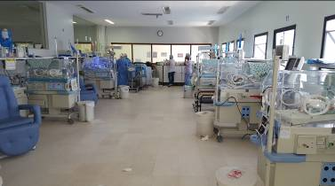
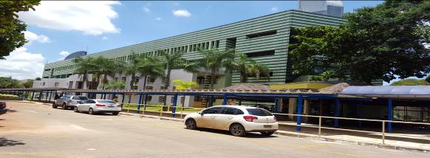
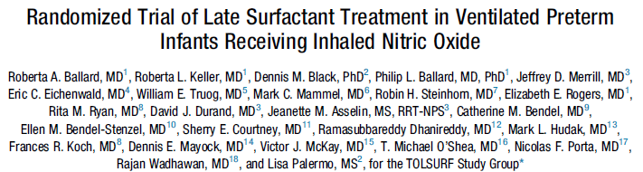

Ensaio randomizado do uso tardio de surfactante no tratamento dos recém-nascidos
pré-termos ventilados recebendo óxido nítrico inalado
J Pediatr 2016;168:23-9
Apresentação: Natália Castro e Thiago Jefferson (6ª Série)
Coordenação: Paulo R. Margotto
www.paulomargotto.com.br /Brasília, 26/3/2016

Slide 2
Introdução:
Objetivo: Avaliar se o tratamento tardio com surfactante em recém-nascidos de extrema baixa idade gestacional (IG) necessitam de ventilação por 7-14 dias, os quais muitas vezes têm deficiência e disfunção de surfactante, em que seguramente melhorava a sobrevida sem displasia broncopulmonar (DBP).

Slide 3
Introdução:
Displasia broncopulmonar (DBP), inicialmente descrita pro Northway em 1967¹ é a forma mais comum de doença pulmonar crônica em crianças, com um número estimado de 15.000 novos casos anualmente nos EUA.
Afeta crianças nascidas prematuramente (é o maior contribuinte dos gastos de 22 bilhões de dólares da prematuridade ao ano).²⁻⁴
A DBP associa-se à deficiência pulmonar a longo prazo, a anormalidades do desenvolvimento neurológico e a morte.²⁻⁴
Com o aumento da sobrevida de recém-nascidos com extrema baixa idade gestacional (ELGAN), definida como recém-nascidos com idade gestacional (IG) ≤ 28 semanas, tem surgido outra forma de DBP, caracterizada por prejuízo alveolar e do desenvolvimento microvascular com excessiva modulação e reatividade da musculatura lisa das vias aéreas. ⁵⁻¹⁰

Slide 4
Introdução:
Apesar do tratamento com glicocorticoides pré-natais para melhorar a maturação pulmonar e o tratamento com substituição do surfactante ao nascimento, bem como o uso mais agressivo de pressão positiva contínua nasal nas vias aéreas (CPAPn) e intermitente ventilação nasal com pressão positiva, os prematuros muitas vezes precisam de intubação e ventilação mecânica e/ou oxigênio suplementar.
A DBP ocorre em > 70% dos ELGAN sobreviventes que necessitem de suporte de ventilação mecânica além de 7 dias de idade.^{11,12}

Slide 5
Introdução:
Fatores que contribuem para DBP incluem pulmões estruturalmente imaturos, uma parede torácica complacente, deficiência e disfunção do surfactante pulmonar, o estresse oxidante, drive respiratório imaturo, ambiente intrauterino perturbado, exposição à infecção e à inflamação e susceptibilidade genética.
A maioria destas crianças experimentam episódios clínicos de maior necessidade de suporte ventilatório associado com surfactante disfuncional, principalmente de baixa proteína surfactante B (SP-B).¹³

Slide 6
Introdução:
Houve relatos, incluindo os destes autores, de resultados de pequenos estudos com tratamento tardio com surfactante em prematuros que necessitaram de suporte ventilatório além de 1 semana de vida.¹⁴⁻¹⁹
O surfactante nestes recém-nascidos foi bem tolerado, com melhora a curto prazo no Escore de Severidade Respiratória.^{18,19}
No entanto, nestes estudos-piloto com uso isolado de surfactante tardio, não houve melhora da sobrevida nas crianças sem DBP com 36 semanas.

Slide 7
Introdução:
Estas observações justificaram um grande ensaio clínico com doses tardias de surfactante (Trial of Late Surfactante [TOLSURF]) para evitar episódios de descompensação respiratória e DBP.
Em estudo anterior destes autores (Óxido nítrico inalado para prevenir a doença pulmonar crônica - Inhaled Nitric Oxide to Prevent Chonic Lung Disease - NO CLD), um curso de 25 dias de óxido nítrico inalado (iNO) a 20 ppm, começando entre 7 e 14 dias de idade, melhorando significativamente a sobrevida sem DBP com 36 e 40 semanas, assim como o estado respiratório com 1 ano de idade.^{11,20,21}
O iNO não melhorou a função do surfactante a longo prazo²² ou marcadores da inflamação pulmonar e estresse oxidativo^{23,24}.

Slide 8
Introdução:
Por se a DBP um distúrbio multifatorial, é provável que uma combinação de tratamentos dirigidos a diferentes aspectos da patogênese seria necessária para melhorar os resultados.
Com isso, realizou-se um estudo randomizado de surfactante tardio vs placebo em prematuros que recebem terapia com iNO.

Slide 9
Métodos:
TOLSURF foi um estudo cego, randomizado, controlado realizado em 25 Hospitais norte-americanos (ClinicalTRIALS.gov:NCTO1022580).
O estudo foi desenhado para avaliar o efeito das doses tardias de surfactante na DBP nos lactentes ELGAN com 36 semanas de idade pós-menstrual (PMA) que necessitaram de intubação e ventilação mecânica entre 7 e 14 dias de idade que estavam recebendo NOi.
O ensaio foi realizado sob a supervisão regulamentar da Food and Drug Administration (FDA).
O National Heart, Lung, and Blood Institute (DSMB) aprovou o protocolo.

Slide 10
Métodos:
Para este ensaio, foram selecionados calfactant (Infasurf; ONY Inc, Amherst, New York), um surfactante natural extraído de fluido de lavagem de pulmão de bovino, que tem quantidades consistentes de SP-B (0,9% de fosfolipídio) e proteína C surfactante (1,5% de fosfolipídio).
Doses clínicas padrão de calfactant foram administradas a crianças tratadas (o grupo surfactante tardio) pela equipe de pesquisa, se a criança permanecesse intubada (máximo de até 5 doses).
Lactentes controle receberam um procedimento similar (sem intervenção).
Exclusões:hemorragia intraventricular bilateral grau 4, anormalidade congênita comprometedora da vida, instabilidade clínica, improváveis para a avaliação pulmonar e neurodesenvolvimento a longo prazo.

Slide 11
Métodos:
Todos os bebês tratados receberam iNO de acordo com o protocolo seguido no ensaio NO CLD.
O cegamento do tratamento por grupo foi mantido durante todo o seguimento pulmonar e desenvolvimento neurológico até 2 anos de idade.
Amostras do aspirado traqueal (AT) foram recolhidas antes de cada dose do agente surfactante para a análise dos níveis de agente surfactante e SP-B e o isolamento tardio do DNA.

Slide 12
Métodos:
Amostras de urina foram coletadas em intervalos regulares para análise de metabólitos de óxido nítrico.
O teor de SP-B foi determinado em amostras de linha de base a partir do aspirado traquéia em uma subpopulação de crianças utilizando metodologia publicada,¹⁹ para avaliar se lactentes incluídos tinham disfunção do sistema surfactante.
Determinou-se que para a finalidade do presente estudo, um máximo de 5 doses adicionais de calfactant (SURFACTANTE DE ORIGEM BOVINA) poderia ser administradas a começar 48 horas após o tratamento clínico inicial.

Slide 13
Métodos:
Estudo de Eficácia no estágio final:
O desfecho primário foi a sobrevida sem DBP com 36 semanas de idade pós-menstrual (± 1 semana).
Crianças que receberam alta em ar ambiente antes de 36 semanas foram designados “não DBP“.
Bebês necessitando de suporte ventilatório e qualquer nível de oxigênio suplementar, ou com uma FiO₂ efetiva > 30% por cânula nasal, foram diagnosticados com DBP (DBP "grave" pela definição da National Institutes of Heallth-NIH).²

Slide 14
Métodos:
Estudo de Eficácia no estágio final:
Crianças que receberam ventilação mecânica, CPAPn, ou > 4 L de fluxo pela cânula nasal em ar ambiente foram designados "DBP sim."
O resultado secundário de DBP em 40 semanas foi definida da mesma forma para bebês ainda no Hospital de suporte.
Os bebês que eram “não DBP” às 36 semanas foram considerados “não DBP” com 40 semanas.

Slide 15
Métodos:
Estudo de Eficácia no estágio final:
Bebês que receberam alta de oxigênio sem um teste provocativo foram designados para “DBP sim”.
Outros desfechos secundários relacionados com a gravidade da DBP, resultado pulmonar na idade entre 12-24 meses e resultado do desenvolvimento neurológico em 2 anos de idade, estão ainda a ser determinados.

Slide 16
Métodos:
Segurança:
Comorbidades conhecidas da prematuridade, incluindo sepse, persistência do canal arterial, enterocolite necrosante e hemorragia intraventricular, que podem potencialmente ser afetadas pelo tratamento foram definidas e controladas como potenciais eventos adversos (EAs).
Outros eventos adversos graves (EAG) relatados em intervalos regulares incluíam descompensação cardiopulmonar grave ou aumento de Escore de Severidade Respiratória > 5 ao longo da linha de base, hemorragia pulmonar grave, pneumotórax ou acontecimentos inesperados significativos pensou-se ser relacionado com o fármaco do estudo.

Slide 17
Métodos:
Análise estatística:
Para calcular o poder, os autores basearam-se na incidência do grupo placebo em um ensaio prévio de terapia com iNO^{11,20} que relatava sobrevida livre de DBP de 44% nas crianças de 36 semanas que receberam iNO sozinho.
Julgou-se que a melhoria absoluta de 13% no resultado (isto é, 57% vs 44%), seria clinicamente importante para conduzir a uma alteração na prática.
Usando o nível de significância de 0,05 e poder de 0,80, o tamanho da amostra calculada foi de 524 pacientes.

Slide 18
Resultados
Dos 511 recém nascidos inscritos (53% das crianças elegíveis), 252 foram randomizados para o grupo ‘surfactante tardio’ e 259 foram randomizados para o grupo controle (Figura).
Não houve diferença entre os 2 grupos em termos de: Tabela I
  peso ao nascer (média de 700 g vs 702 g);
  IG (média de 25,2 semanas vs 25,2 semanas);
  percentual de nascidos com IG < 26 semanas (70,6% vs 70,7%);
  raça e sexo;
  porcentagem que havia sido anteriormente extubada,
  gravidade da doença no momento da admissão;
  comorbidades da prematuridade no início do estudo.
Mães de crianças do grupo ‘surfactante tardio’ eram mais jovens (idade média de 27,6 anos vs 29,5 anos; P = 0,01) e possuíam menor escolaridade (p = 0,05).
BALLARD, Roberta A. et al. Randomized Trial of Late Surfactant Treatment in Ventilated Preterm Infants Receiving Inhaled Nitric Oxide. The Journal Of Pediatrics. San Diego, p. 23-29. jan. 2016.

Slide 19
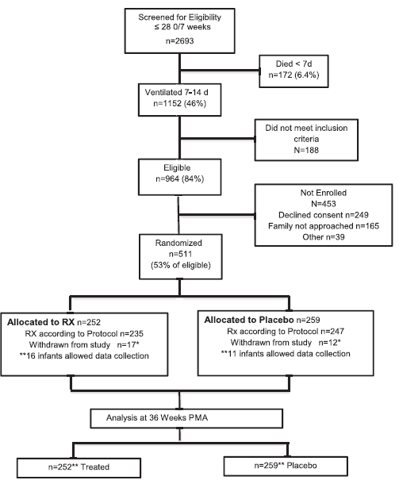

Slide 20
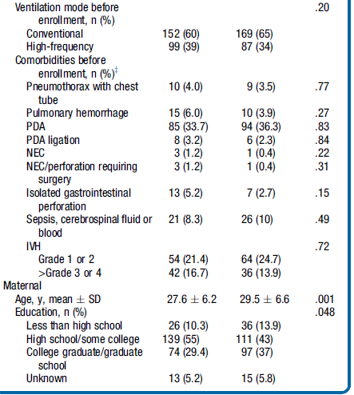
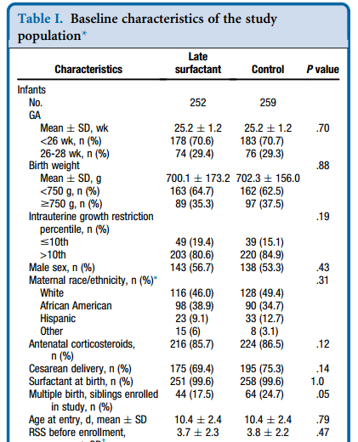
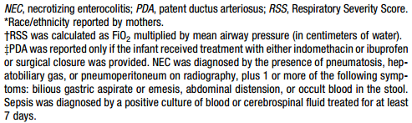

Slide 21
Resultados
As principais razões para a exclusão de RN elegíveis foram:
  malformação congênita (n=22),
  instabilidade clínica (n=112),
  expectativa de vida < 7 dias (n = 23),
  hemorragia intraventricular bilateral grau 4 (n=33),
  improbabilidade de estar disponível para avaliação com 36 semanas (n = 44).

Slide 22
Resultados
A sobrevida sem DBP dos RN foi a mesma no grupo surfactante tardio e no grupo controle ao alcançarem 36 semanas. (31,3% vs 31,7%; relativo benefício, 0,98; IC a 95%, 0,75-1,28; P = 0,89) ou ao alcançarem 40 semanas (58,7% vs 54,1%; benefício relativo, 1,08; 95% IC, 0.92- 1,27; P = 0,33)
Não houve diferença em relação a gravidade da doença pulmonar;
A necessidade de dias de ventilação mecânica antes das 36 semanas foi semelhante em ambos os grupos (média de 38,1 vs 37,3; P = 0,60), bem como os dias de suplementação de oxigênio (média de 69,9 vs 69,2; P = 0,65), e taxa de tratamento com corticosteróides sistêmicos (71,8% vs 78%, P = 0,15).
(Tabela II)

Slide 23
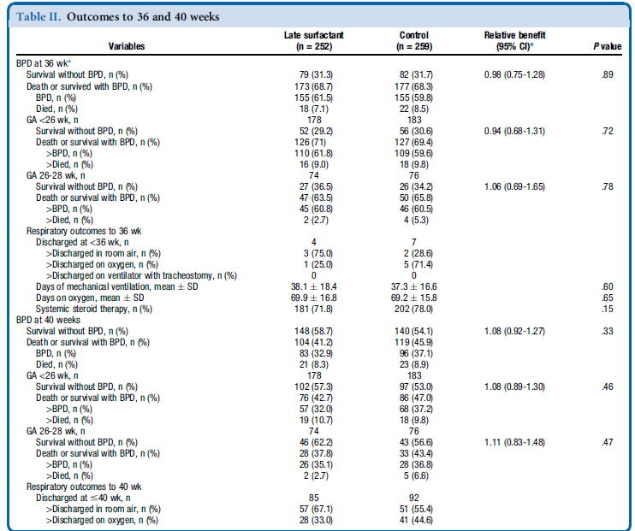

Slide 24
Resultados
Também não houve diferença entre os grupos de crianças de IG <26 semanas ou IG entre 26-28 semanas.
Não houve nenhuma diferença na severidade da DBP entre os 2 grupos. Todas os RN foram classificados como DBP moderada a severa, de acordo com a definição do NIH².
Os bebês não-brancos tenderam a apresentar melhores resultados em ambos os grupos, com 37% das crianças não-brancas sobrevivendo sem DBP, em comparação a 24% das crianças brancas.

Slide 25
Segurança
Ao todo, foram realizados 2293 procedimentos de administração de dose ao longo do ensaio.
Crianças foram extubadas tão logo quanto possível; nenhuma criança permaneceu intubada com a finalidade de receber doses adicionais.
No entanto, a maioria dos bebês, em ambos os grupos, continuou a exigir intubação e recebeu todos as 5 doses /procedimentos placebo (78,2% no grupo surfactante tardio e 81,9% no grupo controle).
(Tabela III)
A intervenção foi suspensa em 23 pacientes devido a solicitação médica ou dos pais (Figura).

Slide 26
Segurança
Todas as crianças apresentaram episódios de bradicardia transitória e dessaturação de oxigênio durante a hospitalização e necessitaram de reintubação periódica.
Como esperado, crianças do grupo “surfactante tardio” tiveram maiores taxas de bradicardia transitória (3,7% vs 0,6%) e dessaturação de oxigênio transitória (11,7% vs 4,5%) durante as administrações das doses.
No geral, o procedimento de dosagem foi bem tolerado.

Slide 27
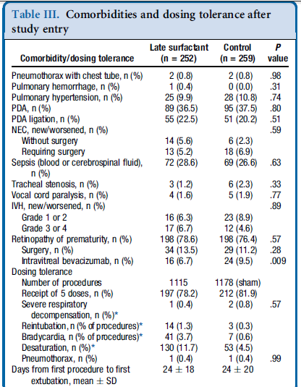


Slide 28
Discussão
Não foi encontrado nenhum beneficio na administração de surfactante tardio como empregado no ensaio ‘TOLSURF’ no que diz respeito à sobrevida sem DBP com 36 ou 40 semanas de vida, ou na gravidade da DBP como definido pela NIH².
A terapia de combinação de surfactante com iNO foi projetado para atender aos diversos componentes da patogênese multifatorial DBP.
Em modelos animais de DBP, o tratamento com iNO foi demonstrado prevenir o aumento da resistência das vias aéreas e a muscularidade, ^{29,30}, melhorar transitoriamente a função do surfactante,²² e melhorar o crescimento do pulmão, angiogênese e alveolarization.³¹
Clinicamente, o iNO foi aumentou a sobrevida sem DBP e melhorou a função pulmonar com 1 ano em um grande ensaio clínico, ^{11,20,21} em que as crianças afro-americanos tendem a responder melhor que as crianças brancas (P=0,055)

Slide 29
Discussão
Neste ensaio, concebido e iniciado antes da Conferência de Consenso do NIH sobre o uso de iNO em recém-nascidos prematuros, foi baseada na hipótese de que a combinação de iNOi com doses tardias de surfactante, dada a conhecida deficiência / disfunção dosurfactante em prematuros ventilados após a primeira semana de vida, ¹³ e confirmada em um subconjunto de crianças doTOLSURF antes da primeira dose, iria encurtar a exposição ao estresse oxidativo, volutrauma da ventilação mecânica, diminuindo assim a gravidade doença pulmonar precoce e subsequente diagnóstico de DBP

Slide 30
Discussão
Os presentes autores relatam que os bebês inscritos neste ensaio tiveram uma menor taxa de sobrevivência sem DBP com 36 semanas (31%) do que era esperado, baseando-se na taxa encontrada no estudo anterior ‘NO CLD’ (44%) destes mesmos autores
A taxa de morte antes de 36 semanas foi de 5,8% no estudo NO CLD, enquanto que no TOLSURF foi de 7,8%.

Slide 31
Discussão
Os autores acreditam que a maior taxa de DBP pode ser atribuído ao fato de que os lactentes do TOLSURF eram uma semana mais jovens (média de IG, 25,2 semanas vs 26 semanas) e tinham uma média inferior de peso ao nascer (700 g vs 763 g);
E também fato de que as crianças precisavam ser intubadas para se qualificar para inscrição no TOLSURF, enquanto que no estudo NO CLD, as crianças poderiam estar em CPAP, configurando assim maior comprometimento pulmonar inicial nos participantes do TOLSURF.

Slide 32
Discussão
É possível que o resultado pulmonar a longo prazo (40 semanas) seja mais preditivo de doença pulmonar na infância secundária à prematuridade do que necessidade de oxigênio com 36 semanas.
Contudo, embora melhorado ao longo do que às 36 semanas, a sobrevivência sem DBP em 40 semanas foi semelhante np grupo com surfactante tardio em relação ao grupo controle grupos (59% vs 54%).
As crianças do grupo surfactante tardio não apresentaram melhora do quadro respiratório com o tratamento:
  Se o surfactante tardio tivesse sido eficaz em melhorar o quadro pulmonar, os autores esperariam que o grupo tratado apresentasse melhora a cada dose e tolerasse a extubação mais cedo.
  Aproximadamente 80% das crianças em cada grupo continuou a requerer intubação, apesar dos esforços para extubação a CPAPnasa ou a ventilação com pressão positiva intermitente.
Notes:
Não houve diferença entre os grupos no tempo de extubação traqueal com sucesso.

Slide 33
Discussão
Existem várias explicações possíveis para o fracasso da hipótese do ensaio (de que doses tardias de surfactante melhorariam o desempenho pulmonar em RN já recebendo iNO).
Os recém-nascidos podem não ter tido disfunção suficientemente grave de surfactante para se beneficiar com as reposições.
  Isso é improvável, no entanto, dada a constatação de baixos níveis de SP-B no aspirado traqueal de um subconjunto de crianças do TOLSURF (dados não mostrados), semelhante aos achados em um estudo anterior. ¹³

Slide 34
Discussão
Alguns lactentes podem ter experimentado dano pulmonar irreversível por barotrauma, inflamação ou estresse oxidativo antes do estudo, que não pôde ser completamente revertido pela combinação de iNO + surfactante.
  Esses lactentes já tinham recebido uma média de 8,6 dias de ventilação mecânica e exposição ao oxigênio.
A dose/ frequência de surfactante pode ter sido inadequada.
  Apesar de ter sido administrado a dose padrão de calfactant, mais doses, durante um período de tempo maior, possivelmente teria produzido uma resposta melhor.
  Em estudos pilotos anteriores os níveis de SP-B traqueal retornaram aos níveis de controle dentro de 48 horas após a instilação do calfactante¹⁹.
Notes:
Nós baseamos a dose em nossos estudos-piloto, em que níveis de SP-B no TA surfactante retornaram aos níveis-controles dentro de 48 horas (19).

Slide 35
Discussão
RN pré-termo estão em risco aumentado para morbidade pulmonar persistente, incluindo asma e distúrbios de sibilância³^{,10,}³² ³³.
A longo prazo, os resultados clínicos são fundamentais para a compreensão do valor das intervenções desse estudo no período neonatal.
Em 2 estudos de tratamentos preventivos, foram observados benefícios tardios, apesar da ausência de um efeito sobre a DBP às 36 semanas de idade pós-concepção.^{34,35}
Os autores estão seguindo os lactentes do TOLSURF com questionários pulmonares coletados a cada 3-6 meses até 24 meses de idade corrigida e avaliação do desenvolvimento neurológico aos 24 meses.

Slide 36
Discussão
Em conclusão, neste grande estudo cego e randomizado de doses tardias de surfactante combinado com iNO, não foram encontradas diferença de sobrevida sem DBP com 36 semanas entre crianças que receberam tratamento com surfactante e entre o grupo controle, com ambos os grupos demonstrando melhora pulmonar com 40 semanas.
Embora doses tardias de surfactante reduza temporariamente a gravidade da doença pulmonar^{14,19}, os presentes resultados não suportam esta terapêutica, do modo como foi empregada, para evitar BPD às 36 semanas.
BALLARD, Roberta A. et al. Randomized Trial of Late Surfactant Treatment in Ventilated Preterm Infants Receiving Inhaled Nitric Oxide. The Journal Of Pediatrics. San Diego, p. 23-29. jan. 2016.

Slide 37
Discussão
Em estudos em laboratório, os autores estão avaliando a resposta à administração de surfactante e sua relação com os resultados para determinar se um diferente tempo ou dose adicional pode ser benéfica.
Também estão determinando a incidência de doença pulmonar persistente aos 2 anos de idade, para avaliar possíveis riscos e benefícios posteriores.
A segurança observada no emprego das doses tardias de surfactante apoiam o seu uso potencial como um veículo para administração de outros medicamentos, como os corticoides, diretamente para o pulmão.³⁶

Slide 38
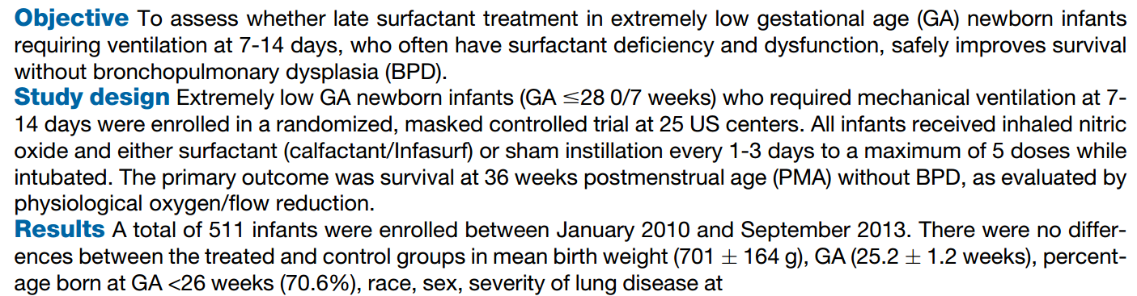
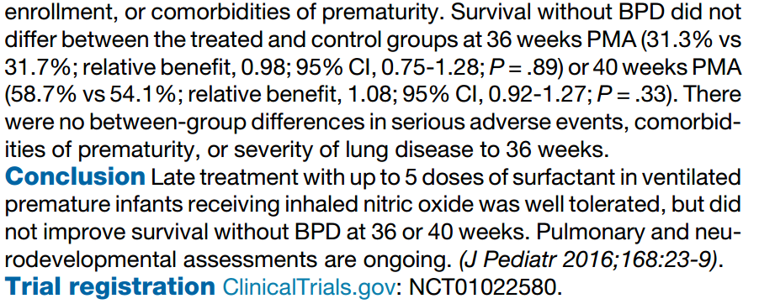
ABSTRACT

Slide 39
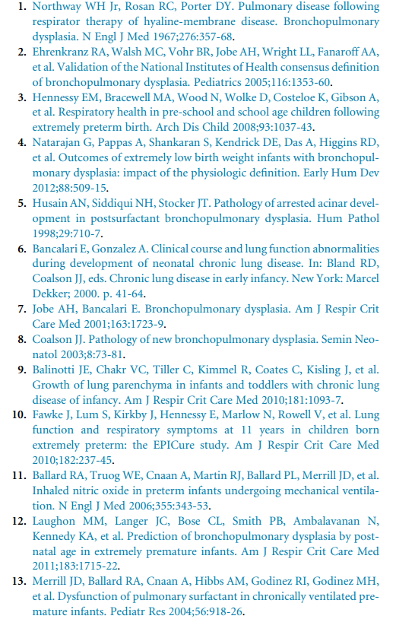
REFERENCES

Slide 40
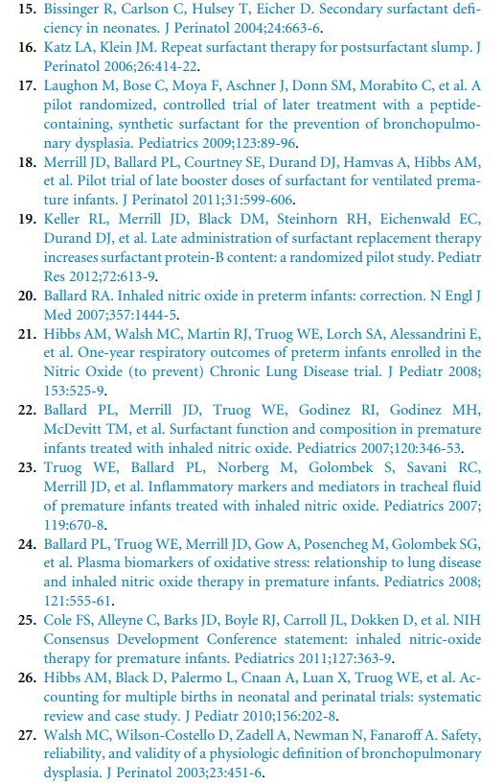

Slide 41
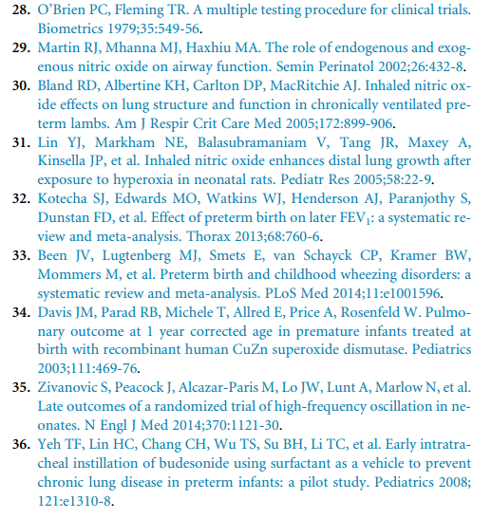

Slide 42
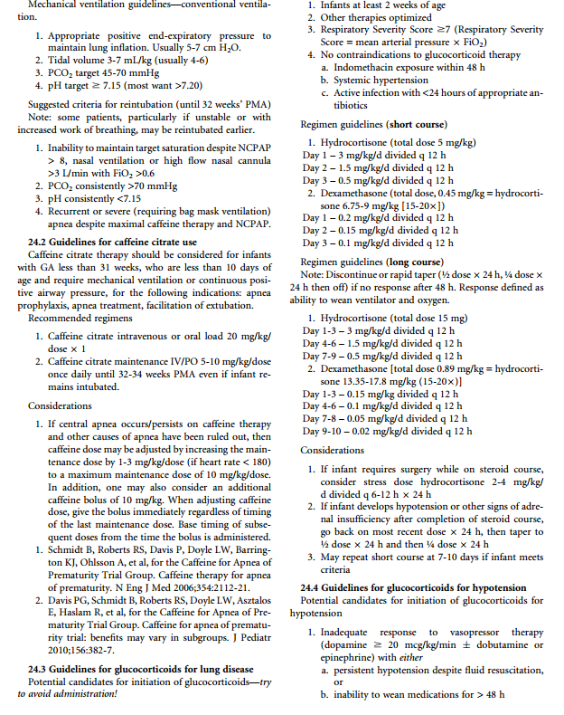
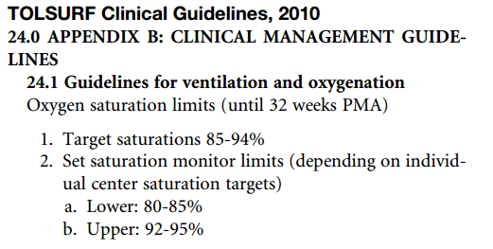

Slide 43
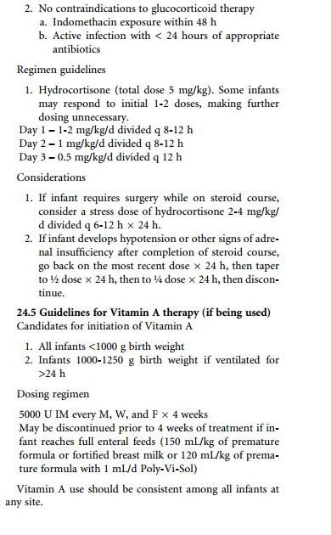

Slide 44

Nota do Editor do site, Dr. Paulo R. Margotto
Consultem Também!
Estudando Juntos! Aqui e Agora!
Uso do óxido nítrico e prevenção da displasia broncopulmonar
Early inhaled nitric oxide therapy in premature newborns with respiratory failure Kinsella JO, et al. N Eng J Med 2006 355; 354-364 (July 27)
Inhaled nitric oxide in preterm infants undergoing mechanical ventilation Ballard RA, et al N Eng J Med 2006 355; 343-353 (July 27)
Inhaled NO for preterm infants – getting yes? Ann R. Stark N Eng J Med 2006 355;404-405 (July 27)
Uso do óxido nítrico inalado no recém-nascido pré-termo na prevenção da displasia broncopulmonar e lesão cerebral | Kinsella JO et al; Ballard RA et a; Sartk ARl. Resumido por Paulo R. Margotto

Slide 45
2006
Kinsela JO et al e Ballard RA et al
Diferente do estudo de Kinsella et al, o estudo de Roberta A. Ballard et al iniciou o NOi na idade de 7-21 dias por um período de 24 dias. Kinsella et al iniciaram o iNO nas primeiras 24-48 horas e o uso foi por 76 horas a 14 dias. Ballard et al levantaram a hipótese que a terapia prolongada como óxido nítrico possa se necessário para prevenir o aumento da resistência da via aérea e da muscularização, para atenuar a lesão hiperóxica e para melhorar a função do surfactante pulmonar, crescimento pulmonar, angiogênese e a alveolarização, como tem sido relatado em estudos animais. Os autores escolheram entrar no estudo após 7 dias de idade como um esforço para incluir os RN de alto risco para DBP. No estudo de Schreiber et al, os RN receberam iNO no máximo por 7 dias e somente aqueles com doença menos severa se beneficiaram. Kinsella et al usaram 5ppm de iNO e o benefício foi relatado somente nos RN acima de 1000g. No estudo de Ballard et al, o benefício (sobrevivência sem DBP) pareceu ser semelhante entre os RN de 500-799g e 800-1250g, embora os resultados não tenham sido significantemente diferentes nos subgrupos individuais (somente 55 RN pesavam mais que 1000g). Os RN que entraram no estudo após 14 dias tiveram menor benefício, indicando que estes RN já apresentavam lesão pulmonar secundária ao estresse oxidativo e ao volutrauma. O benefício do uso do iNO pareceu ser menor nos RN de raça branca ( o estudo não teve poder suficiente para analisar diferenças entre raças). Portanto, o uso prolongado do iNO iniciado entre 7 e 21 dias (de preferência entre 7 e 14 dias) nos RN pré-termos em ventilação mecânica melhora a sobrevivência sem DBP sem efeitos adversos em curto prazo. No entanto, recomendações definitivas no uso do iNO para os RN de alto risco para o desenvolvimento de DBP aguardam resultados do follow-up neurocomportamental a longo prazo.

Slide 46
No estudo de Kinsella et al, o uso do iNO iniciando nas primeiras 24-48 horas (5ppm) por 76 horas a 14 das reduziu a incidência de DBP em 50% e morte ou DBP em 40% no RN entre 1000 e 1250g (é importante informar que este grupo constituiu somente 16% dos RN, além de que este grupo tem menor risco para este prognóstico em relação aos RN de menores pesos ao nascer). Os autores também relatam diminuição de lesão cerebral, principalmente entre os RN de 750 e 999g. Durante a década passada, discutiu-se muito sobre o risco do uso do iNO no desencadeamento de hemorragia intracraniana no RN pré-termo, devido o potencial efeito adverso do iNO na adesão plaquetária. Esta foi uma das razões porque foi usado neste estudo baixas doses de iNO. Segundo Kinsella et al, o aumento da incidência de severa hemorragia intracraniana ou leucomalácia periventricular no estudo de Van Meurs et al foi baseado na interpretação de um simples ultrassom craniano aos 28 dias de vida entre uma amostra menor que a originalmente planejada devido ao término precoce do estudo, além de que os autores usaram uma dose maior de iNO (10ppm). Talvez o iNO nos RN pré-termos atue dentro de uma estreita margem terapêutica, particularmente nos RN com grave insuficiência respiratória. O estudo de Ballard et al foi incapaz de qualquer conclusão a respeito dos efeitos neuroprotetores do óxido nítrico, uma vez que os RN envolvidos no estudo tinham mais de 7 dias de vida (a hemorragia intracraniana geralmente ocorre dentro dos primeiros 7 dias de vida).
Além dos mecanismos citados como o óxido nítrico inalado pode melhorar a função pulmonar, a redução precoce do acúmulo de neutrófilos no pulmão dos pacientes com insuficiência respiratória aguda pode ser importante, uma vez que os neutrófilos desempenham importante papel na cascata inflamatória, contribuindo para a lesão pulmonar e a evolução para a DBP.

Slide 47
O iNO tem papel no tratamento da insuficiência respiratória do recém-nascido pré-termo?
Ann R. Stark, em Editorial ao New England Journal Medicine 353; 404-405(july 27, 2006),
2006
Em muitos RN pré-termos com peso extremamente baixo, o iNO parece não melhorar a sobrevivência ou a displasia broncopulmonar. Uma vez que este tratamento pode estar associado com lesão cerebral ou aumento da mortalidade em alguns grupos, NÃO É RECOMENDADO O SEU USO NOS RECÉM-NASCIDOS PÉ-TERMOS. Os dois ensaios clínicos publicados no N Eng J Med do dia 27/7/2006 sugerem benefícios aos RN menos criticamente doentes, mas permanecem vários questionamentos, como: a dose efetiva, a duração, o tempo do início do tratamento e a seleção de RN que mais se beneficiariam. O achado do estudo de Kinsella et al de não progressão e talvez redução do risco de anormalidades no ultrassom craniano é promissor; a patogenia da lesão cerebral é complexa e os RN de extremo baixo peso com ultra-sons cranianos normais permanecem em alto risco para paralisia cerebral e atraso do desenvolvimento mental.
O follow-up a longo prazo é essencial, principalmente pelos ensinamentos que tivemos com o uso da dexametasona pós-natal (esta mostrou benefícios a curto prazo, mas aumentou o risco de deficiência neurocomportamental posteriormente).
Ao usarmos iNO, estamos usando uma das drogas disponíveis mais caras na UTI Neonatal (3000 dólares/dia e acima de 12.000 dólares por um período de 30 dias), sendo difícil justificar o seu uso até que os seus benefícios sejam provados.
Portanto, para a obtenção do sim para o uso do iNO nos RN pré-termos, são necessários mais dados, especialmente do follow-up a longo prazo dos RN dos dois ensaios discutidos, o de Kinsella et al e o de Ballard et al.
No momento, o uso do iNO no RN pré-termo deveria ser limitado a ensaios clínicos.

Slide 48
ÓXIDO NÍTRICO NA DISPLASIA BRONCOPULMONAR: como funcionaria?
2007
Jacques Belik (Canadá)
Novas terapias para a hipertensão pulmonar persistente neonatal | Jacques Belik (Canadá). Realizado por Paulo R. Margotto
a nova tendência a dar o óxido nítrico inalatório para prematuros com displasia broncopulmonar é uma tentativa de evitar esse bloqueio ou inibição do processo de angiogênese; o óxido nítrico é um estimulador da angiogênese. Então a lógica de dar óxido nítrico por tempo prolongado nessas crianças não é com a finalidade de se obter a vasodilatação mas sim promover a angiogênese (veja que é um processo totalmente diferente} Um RN que apresenta já a hipoplasia pulmonar, não vai apresentar resposta aguda nenhuma com o uso do óxido nítrico inalatório (NOi). Porém expor esse RN por uma semana ao óxido nítrico vai levar a um quadro de melhora ou de reversão do processo de HP por causa da promoção de angiogênese ou seja a melhora de PaO2 vai acontecer uma semana depois. Assim, é importante ter em mente essa diferença entre esse dois quadros

Slide 49
Inhaled nitric oxide for prevention of bronchopulmonary dysplasia in premature babies (EUNO): a randomised controlled trial.
Mercier JC, Hummler H, Durrmeyer X, Sanchez-Luna M, Carnielli V, Field D, Greenough A, Van Overmeire B, Jonsson B, Hallman M, Baldassarre J; EUNO Study Group.
Lancet. 2010 Jul 31;376(9738):346-54
2010
Óxido nítrico inalado na prevenção da displasia beoncopulmonar nos
bebês prematuros (EUNO): um ensaio randomizado e controlado
399 bebês receberam iN0 (pós 24 horas de vida, 5ppp, por 7-21 sias), e 401 com o placebo (gás nitrogênio). 395 e400, respectivamente, foram analisados. O tratamento com óxido nítrico inalado e placebo não resultou em diferenças significativas na sobrevivência de crianças sem o desenvolvimento de displasia broncopulmonar (258 [65%] de 395 vs 262 [66%] de 400, respectivamente; risco relativo de 1,05, com IC 95% de 0,78-1,43); na sobrevivência às 36 semanas de idade gestacional (343 [86%) de 399 vs 359 [90%] de 401,respectivamente; risco relativo de 0,74,com IC de 0,48-1,15); e no desenvolvimento de displasia broncopulmonar (81 [24%] de 339 vs 96 [27%] de 358, respectivamente; risco relativo de 0,83, com IC de 0,058-1 17).
Conclui-se que o óxido nítrico inalado a 5 ppm, iniciado nas primeiras 24 horas após o nascimento e continuando numa mediana de 3 semanas, não melhora a sobrevida sem displasia broncopulmonar em recém-nascidos muito prematuros com síndrome da angústia respiratória moderada. Os resultados negativos devem alterar a prática, ajudando a eliminar o uso de óxido nítrico inalado em prematuros que desenvolveram displasia broncopulmonar.

Slide 50
NO for preterm infants at risk of bronchopulmonary dysplasia.
Sosenko IR, Bancalari E.
Lancet. 2010 Jul 31;376(9738):308-10.
Óxido nítrico nos pré-termos de risco para displasia broncopulmonar
2010
Sosenko e Bancalari comentaram que os clínicos não podem tomar uma decisão com base na evidência disponível para o uso de iNO na displasia broncopulmonar. Embora o iNO possa ser promissor em subgrupos específicos, mais trabalhos ainda são necessários para definir a ótima dose e duração, a população alvo em termos de maturidade, severidade da doença, raça e idade no momento do envolvimento

Slide 51
Noninvasive inhaled nitric oxide does not prevent bronchopulmonary dysplasia in premature newborns.
Kinsella JP, Cutter GR, Steinhorn RH, Nelin LD, Walsh WF, Finer NN, Abman SH.
J Pediatr. 2014 Dec;165(6):1104-1108.e1. ARTIGO INTEGRAL
2014
Óxido nítrico inalado de forma não invasiva não previne a displasia
broncopulmonar nos recém-nascidos prematuros)
Não houve diferença na incidência de morte ou displasia broncopulmonar (DBP) no grupo iNO (10ppm ate 30 semanas de idade pós-concepção versos placebo (42% vs. 40%, p = 0,86, RR = 1,06 com IC a 95% de 0,7-1,6). Foram incluídos 124 RN pré-termos <34 semanas com peso ao nascer entre 500 a 1250g que necessitaram de ventilação não invasiva (cânula nasal ou CPAP) antes de 72 horas de vida. A gravidade da DBP não foi diferente entre os grupos de tratamento. Os RN com apnéia refratária ou com PaCo2>70mmHg e pH <7,2 foram intubados.Não houve diferenças entre os grupos na necessidade de ventilação mecânica (22% vs. 23%; p = 0,89), duração da ventilação mecânica (9,7 dias versus 8,4 dias; p = 0,27), ou os resultados de segurança, incluindo hemorragia intracraniana grave (3,4% vs 6.2%, p = 0,68).

Slide 52
Inhaled nitric oxide to prevent bronchopulmonary dysplasia in preterm infants--less than a silver bullet.
Jensen EA, Kirpalani H.
J Pediatr. 2014 Dec;165(6):1079-81. ARTIGO INTEGRAL!
Óxido nítrico inalado na prevenção da displasia broncopulmonar nos
pré-termos- menos do que uma bala de prata
2014
Juntos, Mercier et al e Kinsella et al sugerem fortemente que o iNO não reduzi a taxa de DBP em prematuros, independentemente da precocidade da gravidade da doença respiratória. Agora, é improvável que novas evidências consistentes em contrário surgirão para este subgrupo.
Apesar de melhores resultados com o uso do iNO na raça negra, descrito por Ballard RA, três ensaios não demonstraram este achado (Mercier JC,2010; Van Neurs, 2005; Kinsela JP,2006).
Em conclusão, o iNOpode reduzir a DBP em alguns grupos específicos de prematuros. Para identificar aqueles que podem beneficiar, análises de subgrupos são essenciais. No entanto, devemos continuar a manter abordagens críticas para análises de subgrupos.
Ainda mais importante é a avaliação prospectiva das hipóteses de subgrupos. Mercier et al (2010) anteriormente e agora Kinsella et al (2014) fornecem lembretes importantes para isto.

Slide 53
Late Surfactant Administration in Very Preterm Neonates With Prolonged Respiratory Distress andPulmonary Outcome at 1 Year of Age: A Randomized Clinical Trial.
Hascoët JM, Picaud JC, Ligi I, Blanc T, Moreau F, Pinturier MF, Zupan V, Guilhoto I, Hamon IR, Alexandre C, Bouissou A, Storme L, Patkai J, Pomedio M, Rouabah M, Coletto L, Vieux R.JAMA Pediatr. 2016 Feb 29.
Administração tardio de surfactante nos recém-nascidos prematuros com prolongado
Desconforto respiratório e resultados pulmonares com 1 ano de idade: ensaio
Clínico randomizado
2016
Ensaio clínico randomizado, duplo-cego em 13 Centros Perinatais franceses nível III, envolvendo 113 RN<33 semanas que necessitaram de ventilação mecânica no dia 14±2 com FiO2 >30%. Os RN foram seguidos para a avaliação do uso tardio de surfactante na idade pós natal de 36 semanas e com 1 ano de idade.
Os lactentes receberam 200 mg / kg de alfa poractant (surfactante de origem porcina, aqui no Brasil, Curosurf^{R}) ou ar após a randomização. Em 1 ano, após a entrevista dos pais, as crianças foram submetidas a exame físico por pediatras não tem conhecimento da randomização.
Dos 118 crianças que participaram do estudo, 65 (55%) eram do sexo masculino. Houve queda significativa da FIO2, por 24 horas após a administração do surfactante, porém as taxas de displasia broncopulmonar grave / morte na idade pós-menstrual 36 semanas foi semelhante (27,1% vs 35,6%, P = 0,32). As crianças que receberam surfactante necessitaram menos re-hospitalização por problemas respiratórios após a alta (28,3% vs 51,1%, P = 0,03); 39,5% vs 50% fisioterapia respiratória necessário (P = 0,35). Não foi observada diferença quanto ao peso, altura e perímetro cefálico avaliados no follow-up e nem para o resultado do neurodesenvolvimento.
Portanto, neste ensaio, a administração de surfactante tardio não alterou o curso inicial da displasia broncopulmonar. No entanto, os bebês tratados com surfactante tinham reduzido a morbidade respiratória antes de 1 ano de idade.

Slide 54

Concluído na Fazenda Paula Cristina...

Slide 55
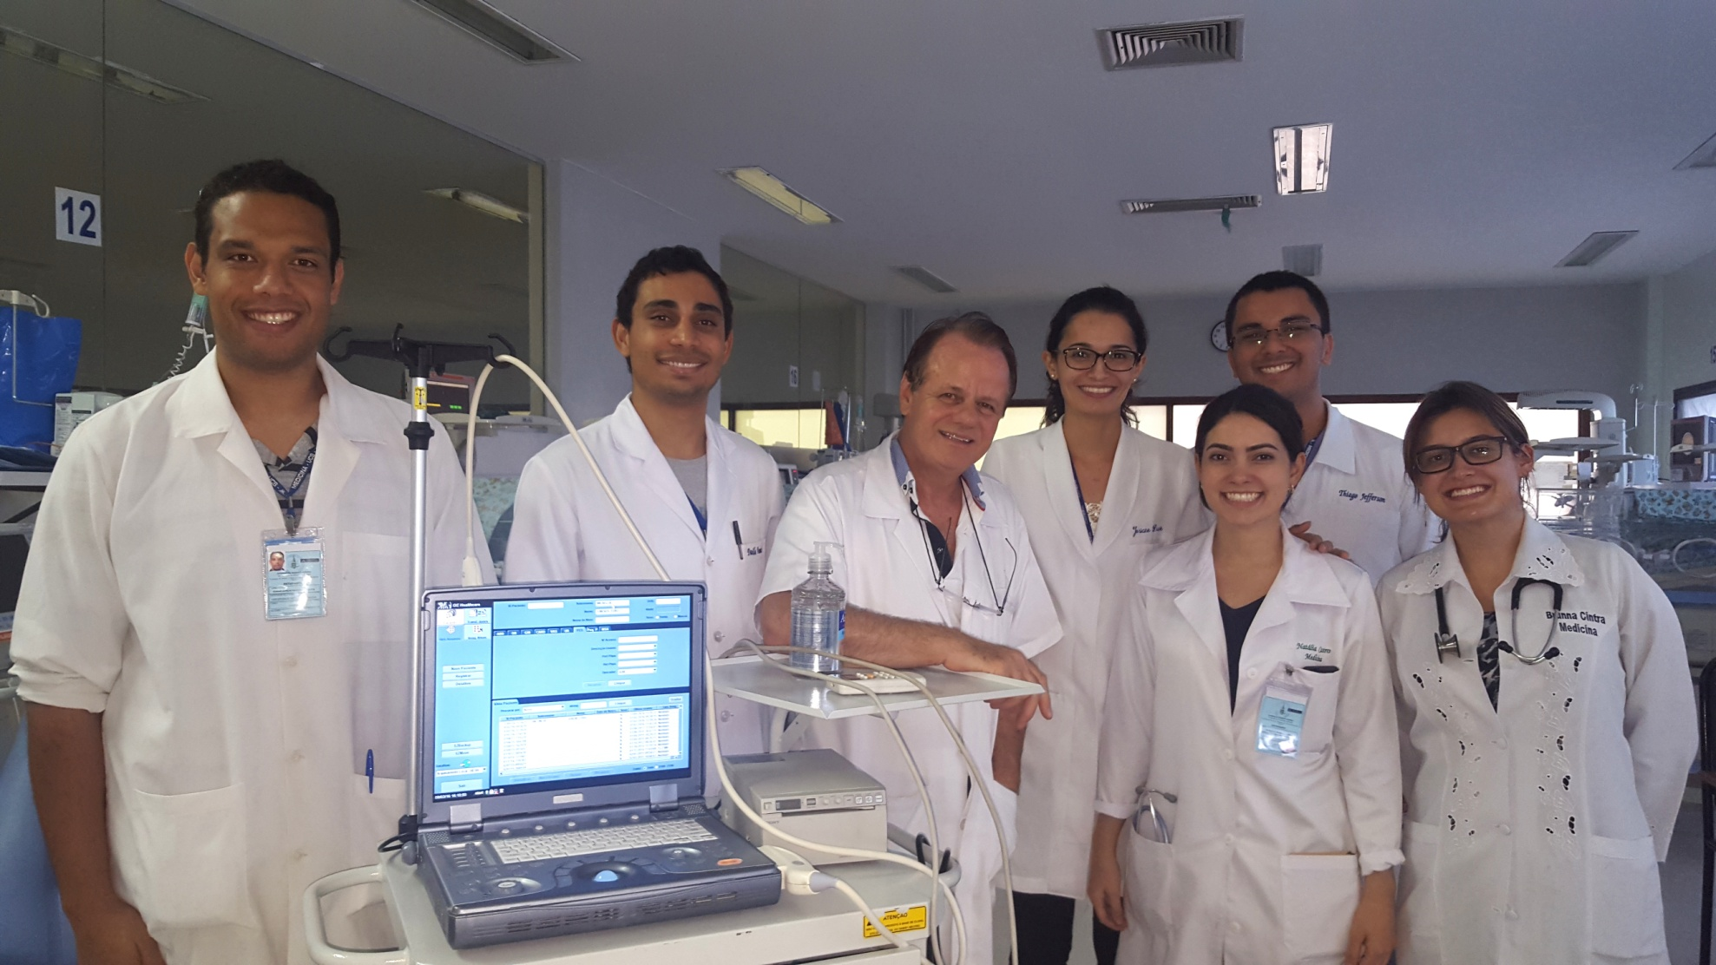
OBRIGADO!
Ddos Ecimar, Danillo, (Dr. Paulo R. Margotto), Josiane, Thiago, Natália e Bruna

